Slide 1



Slide 2
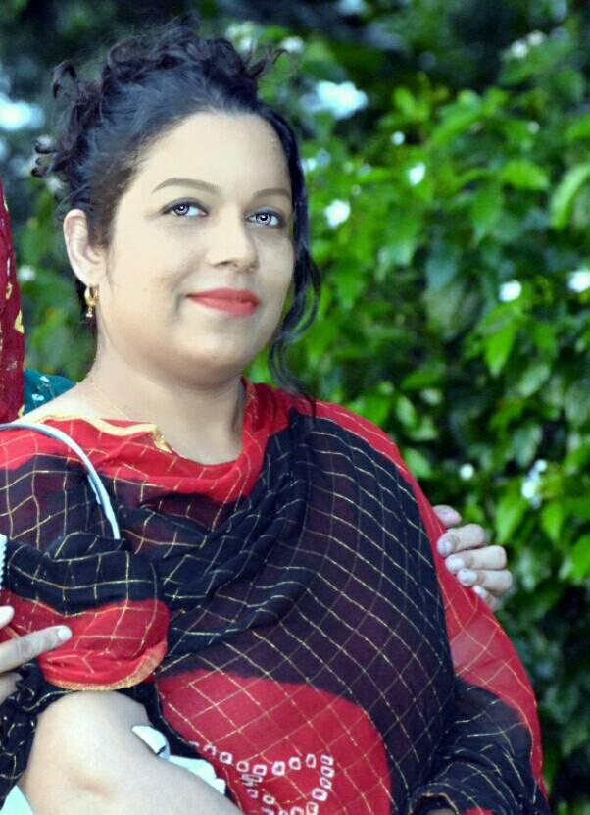
শিক্ষক পরিচিতি
নামঃ শামিমারা বেগম
পদবীঃ সহকারী শিক্ষক
বিদ্যালয়ের নামঃ টাউন মডেল বালক সরকারি প্রাথমিক বিদ্যালয়
হবিগঞ্জ সদর, হবিগঞ্জ।

Slide 3
পাঠ পরিচিতি
বিষয়ঃ বাংলা
শ্রেণিঃ ৫ম
পাঠঃ হাতি আর শিয়ালের গল্প
পাঠ্যাংশঃ সে অনেক ...............দারুণ তিরিক্ষি।
সময়ঃ ৪০ মিনিট

Slide 4
শিখনফল
শোনাঃ ১.২.১ উচ্চারিত পঠিত বাক্য,কথা মনোযোগ সহকারে শুনবে।
বলাঃ ১.১.১ যুক্তবর্ণ সহযোগে তৈরি শব্দ স্পষ্ট ও শুদ্ধভাবে বলতে পারবে।
পড়াঃ ১.৩.১ পাঠে ব্যবহৃত যুক্তব্যঞ্জন সংবলিত শব্দ পড়তে পারবে।
লেখাঃ ১.৪.২ যুক্তবর্ণ ব্যবহার করে নতুন নতুন শব্দ উচ্চারণে লিখতে
পারবে।

Slide 5
আবেগ সৃষ্টি
ছড়াগান বা গানের মাধ্যমে।

Slide 6
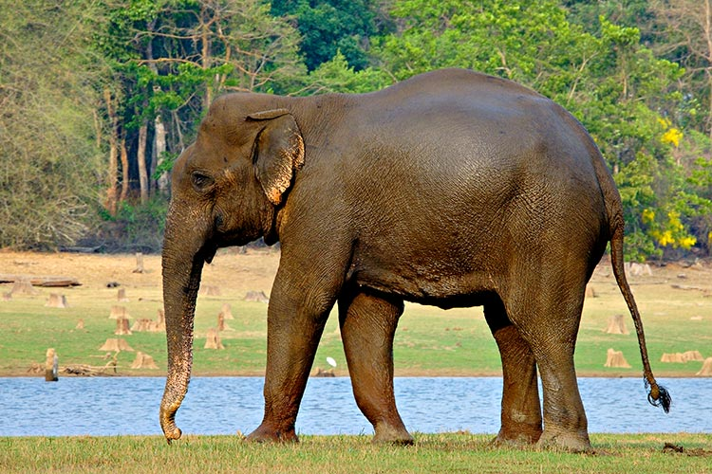
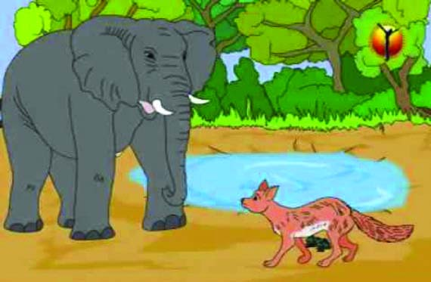
তোমরা ছবিতে কি কি দেখতে পাচ্ছ ?

Slide 7
আজ আমরা পড়ব--
হাতি আর শিয়ালের গল্প

Slide 8
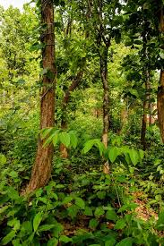
সে অনেক-অনেক দিন আগের কথা।চারিদিকে তখন কী সুন্দর সবুজ বন,ঝোপঝাড়।

Slide 9
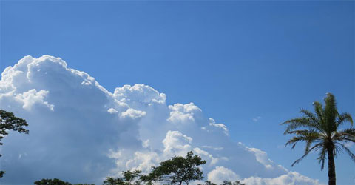
আর দিগন্তে ঝুঁকে পড়া নীল আকাশের ছোয়া ।এরকম দিনগুলোতে মানুষেরা থাকত লোকালয়ে আর পশুরা জঙ্গলে ।

Slide 10
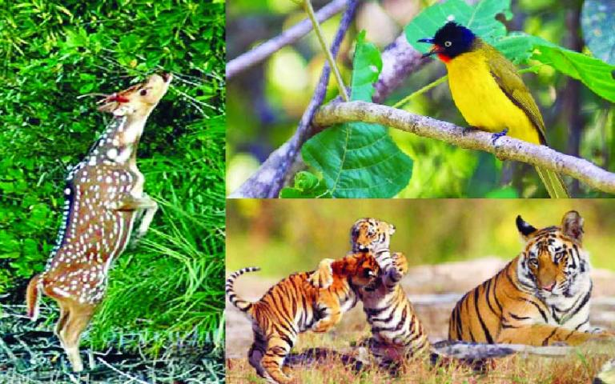
মানুষ তখন একটু একটু করে সভ্য হচ্ছে।কী করে সবার সঙে থাকা যায়, শিখছে সেইসব নিয়মকানুন।ও-দিকে বনে বনে তখন পশুদের রাজত্ব।হাজার রকমের প্রাণী,অসংখ্য পাখ-পাখালি।
বেশ শান্তিতেই কাটছিল পাখি আর প্রাণীদের দিনগুলো ।

Slide 11
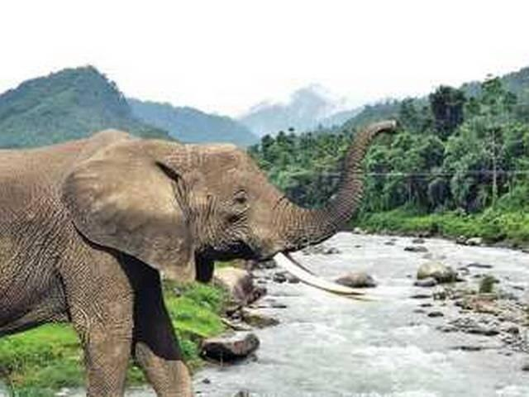
কিন্তু একদিন হলো কি তাড়া খেয়ে মস্ত একটা হাতি এই বনে ঢুকে পড়ল।হাতিটার সে –কী বিশাল শরীর।পাগুলো বটপাকুড় গাছের মতো মোটা। শুঁড় এতটাই লম্বা যে আকাশের গায়ে গিয়ে বুঝি ঠেকবে।তার অহংকার।মেজাজটাও দারুণ তিরিক্ষি।

Slide 12
দলীয় কাজ
শব্দার্থগুলো জেনে নিই
তিরিক্ষি –খারাপ মেজাজ
অহংকার –নিজে অনেক বড় কেউ
এরকম মনে করা

Slide 13
জো
ড়া
য়
কা
জ
যুক্তবর্ণগুলো জেনে নিই
ঙ ও গ একত্রে ঙ্গ
ন ও ত একত্রে ন্ত
ক ও ষ একত্রে ক্ষ

Slide 14
যুক্তবর্ণ দিয়ে শব্দ গঠন কর
ন্ত দিগন্ত
স্ত মস্ত
ক্ষ তিরিক্ষি

Slide 15
তোমার পাঠ্য বইয়ের ১৬ পৃষ্ঠা খোল এবং সরবে পাঠ কর--

Slide 16
মূল্যায়ন
১) হাতিটি দেখতে কেমন ছিল ৫ টি বাক্যে লিখ।
উত্তর
১) উত্তরঃ হাতিটির শরীর ছিল বিশাল।পা গুলো বাটপাকুড় গাছের মত।শুঁড় ছিল অনেক লম্বা।গায়ে অসীম জোর।মেজাজটা ছিল ভীষন খারাপ।

Slide 17
বাড়ির কাজ
ক্ষ ,শ্ব , স্ব ,ঙ্গ
যুক্তবর্ণগুলো দিয়ে ২ টি করে শব্দ লিখে নিয়ে আসবে।

Slide 18

ধ
ন্য
বা
দ

